Slide 1
Centre SophroKhepri Centre du Mieux-être Sophrologie et Thérapies alternatives
Equilibre, Santé et Qualité de vie
à l'école, au travail, en famille, à la retraite...
Val de Marne – Nogent-sur-Marne
N.B.* Khépri : Venir à l'existence, Etre et Devenir"

Slide 2
7. Business Plan
Comptes d’exploitation
Plan de financement
Bilans
BFR

Slide 3
Contruction du CA - Ventes

Slide 4
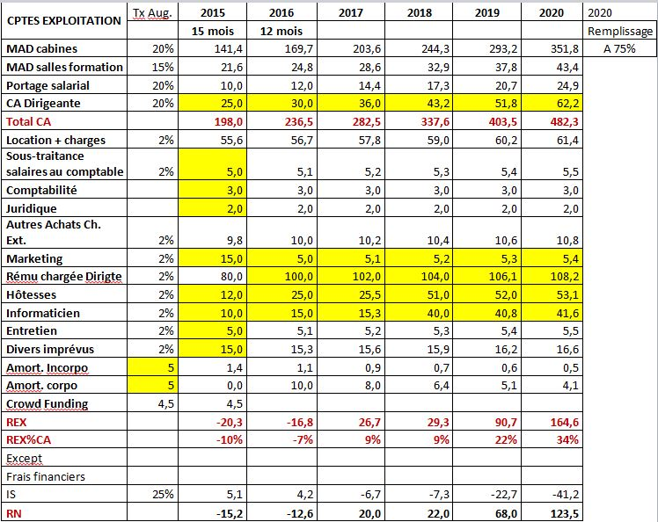
Comptes d’exploitation

Slide 5
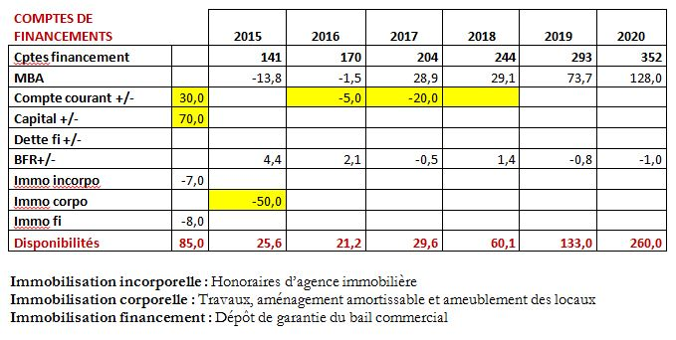
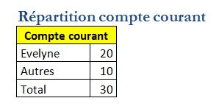
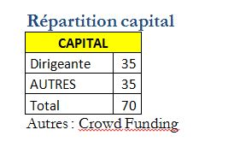
Plan de financement

Slide 6
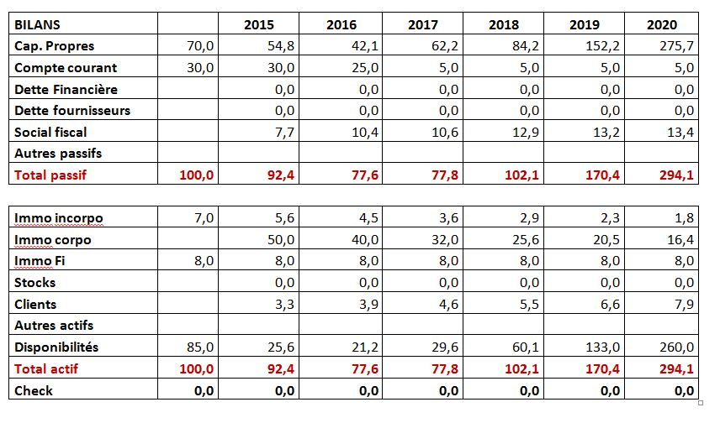
Bilans

Slide 7
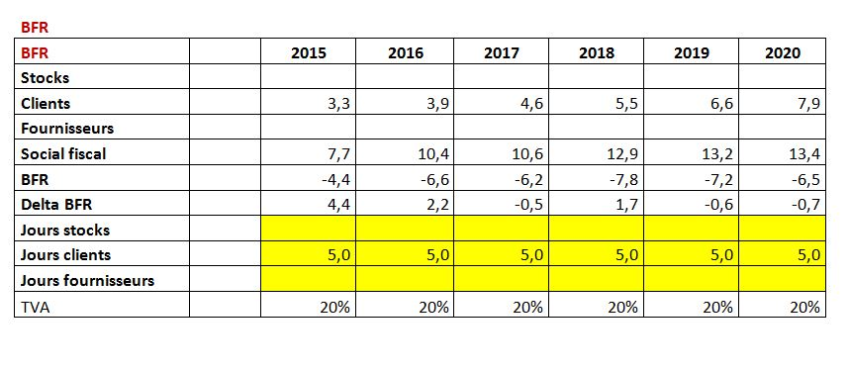
BFR

